Slide 1
«Пористость и плотность»
Министерство науки и высшего образования Российской Федерации
ФГБОУ ВО Российский химико-технологический университет имени Д. И. Менделеева
Факультет технологии неорганических веществ и высокотемпературных материалов
Кафедра химической технологии керамики и огнеупоров
Москва, 2021

Slide 2
1. Пористость
Поры являются важной и за редким исключением почти неизбеж­ной составляющей структуры большинства керамических изделий. Они оказывают непропорционально большое и, как правило, отри­цательное влияние на основные свойства плотной керамики: механические, в том числе при высоких температурах, теплофизические, электрофизические, деформационные, резко снижают шлакоустой­чивость, повышают окисляемость, увеличивают испарение и т. д.
И наоборот, поры сообщают теплоизоляционным и проницае­мым изделиям те специфические свойства, которые необходимы для их эффективного практического использования.

Slide 3
Пористость
Пористость в керамике может изменяться в очень широких пре­делах и составляет максимально в плотных изделиях доли процента, в тонкозернистых спекшихся, например фарфоре, до 4 – 8 %, в грубо­зернистых, например огнеупорах, до 25 – 30 %, в фильтрах – до 35 – 40 %, в теплоизоляционных и теплозащитных – до 85 – 95 %.
Для поведения керамики в различных областях применения, значение имеет не только об­щая (истинная) пористость, но и ее характер, связанный с размером, формой пор, их связью между собой и с окружающей средой, поскольку в различных процессах при использовании керамики участ­вуют очень часто все поры.

Slide 4
Виды пор
Поры
Открытые
Закрытые
Тупиковые («пробирка»)
Канальные
Межкристаллические
Внутрикристаллические

Slide 5

Виды пор
Пористость подразделяют на:
общую (истинную) пористость – суммарный объем всех пор,
$$П_{и}=1−ρ_{отн},$$
где $ρ_{отн}$ $−$ относительная плотность материала;
открытую пористость ($П_{о}$) – это объем пор, заполняемых жид­костью, выраженный в процентах к общему объему материма;
закрытую пористость ($П_{з}$) – недоступна для пропитки, ее оп­ределяют как разность между истинной и открытой пористостью,
$П_{з}=П_{и}−П_{о}$.

Slide 6
Классификация керамических материалов по суммарному количеству пор
0 – 3 % особоплотные;
3 – 10 % высокоплотные;
10 – 20 % плотные;
20 – 30 % обычные;
45 – 80 % легковесные;
80 – 95 % ультралегковесные.

Slide 7
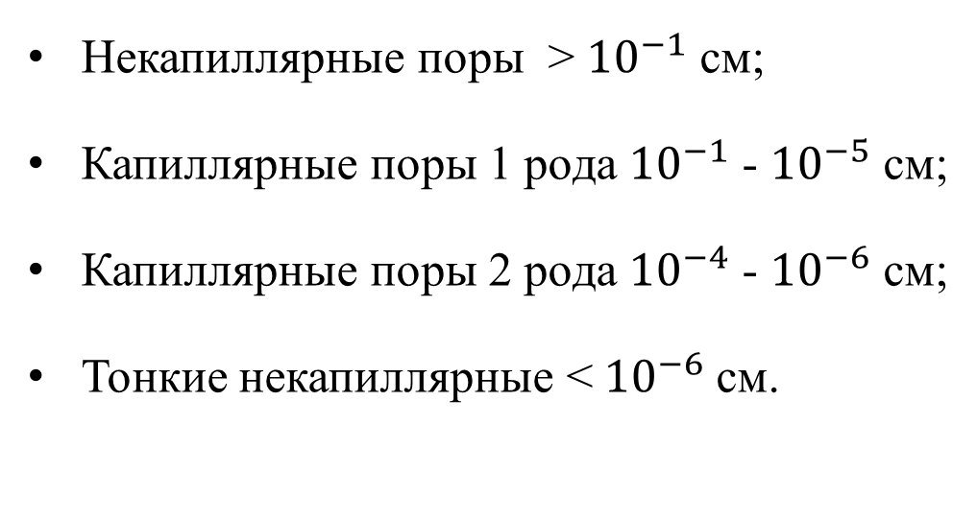
Классификация пор по Стрелову
Некапиллярные поры ˃ ${10}^{−1}$ см;
Капиллярные поры 1 рода ${10}^{−1}$ - ${10}^{−5}$ см;
Капиллярные поры 2 рода ${10}^{−4}$ - ${10}^{−6}$ см;
Тонкие некапиллярные ˂${ 10}^{−6}$ см.

Slide 8
Классификация пор IUPAC
Микропоры ˂ 2 мкм;
Мезопоры 2 – 50 мкм;
Макропоры ˃ 50 мкм.

Slide 9
Классификация Радушкевича
Макропоры d ˃ 100 – 200 мкм;
Мезопоры d ˂ 100 – 200 мкм;
Микропоры d ˂ 1 – 2 мкм.

Slide 10
Причины возникновения пористости
Классификация пор по причине возникновения:
Технологические
а) усадочные;
б) сушильные;
в) перепрессовочные;
г) поры разрыхления.
Вторичные
а) диффузионные;
б) коалесцентные;
в) трещины дислокационных структур;
г) от миграции жидкой фазы.

Slide 11
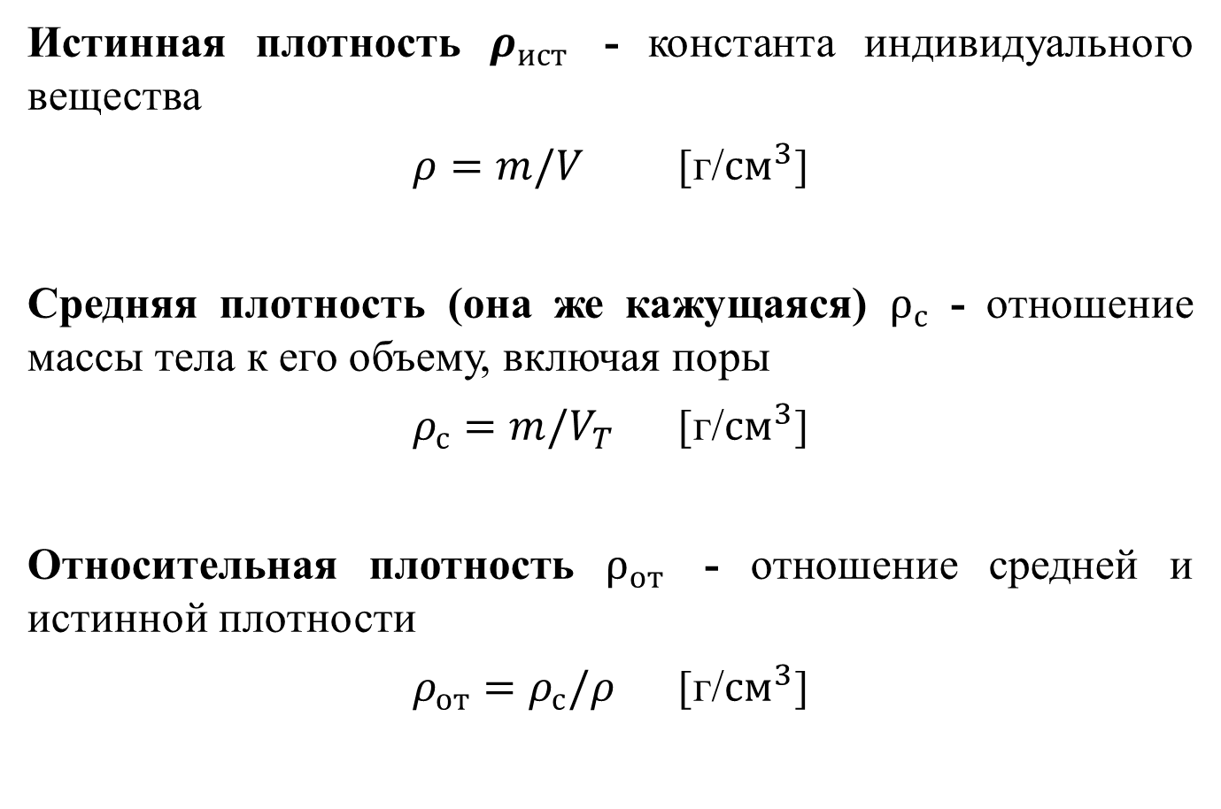
2. Плотность
Истинная плотность $ρ_{ист}$ - константа индивидуального вещества
$ρ=m/V$ [г/${см}^{3}$]
Средняя плотность (она же кажущаяся) $ρ_{с}$ - отношение массы тела к его объему, включая поры
$ρ_{с}=m/V_{T}$ [г/${см}^{3}$]
Относительная плотность $ρ_{от}$ - отношение средней и истинной плотности
$ρ_{от}=ρ_{с}/ρ$ [г/${см}^{3}$]

Slide 12
3. Методы определения плотности и пористости
Пикнометрический метод;
Метод гидростатического взвешивания;
Экспресс метод.

Slide 13
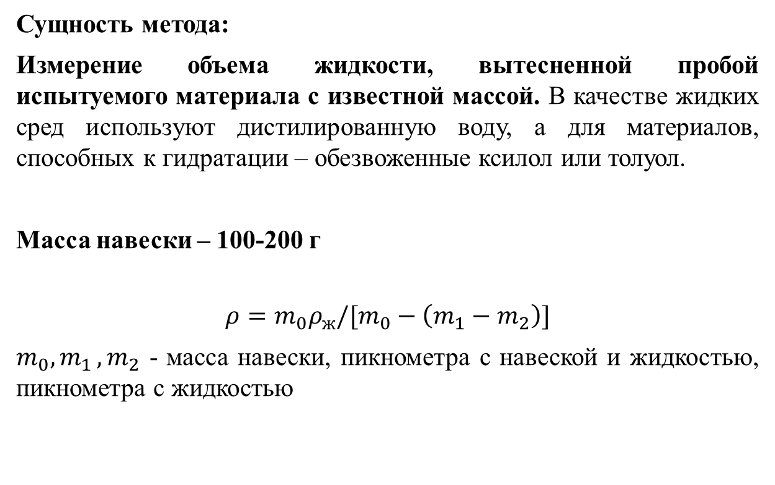
Пикнометрический метод
Сущность метода:
Измерение объема жидкости, вытесненной пробой испытуемого материала с известной массой. В качестве жидких сред используют дистилированную воду, а для материалов, способных к гидратации – обезвоженные ксилол или толуол.
Масса навески – 100-200 г
$$ρ=m_{0}ρ_{ж}/[m_{0}−\left(m_{1}−m_{2}\right)]$$
$m_{0}{, m}_{1}, m_{2}$ - масса навески, пикнометра с навеской и жидкостью, пикнометра с жидкостью

Slide 14
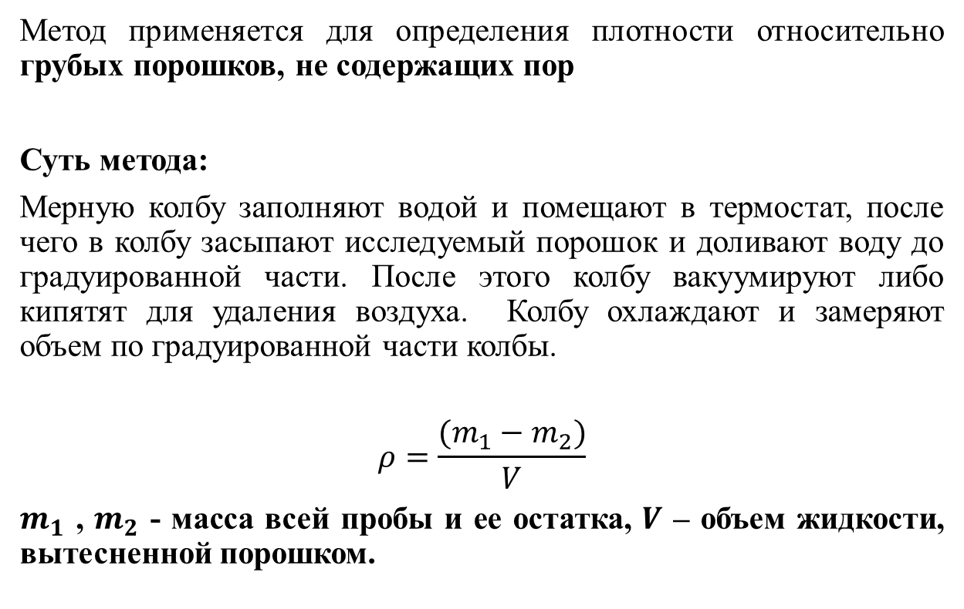
Экспресс метод
Метод применяется для определения плотности относительно грубых порошков, не содержащих пор
Суть метода:
Мерную колбу заполняют водой и помещают в термостат, после чего в колбу засыпают исследуемый порошок и доливают воду до градуированной части. После этого колбу вакуумируют либо кипятят для удаления воздуха. Колбу охлаждают и замеряют объем по градуированной части колбы.
$$ρ=\frac{(m_{1}−m_{2})}{V}$$
$m_{1}$ , $m_{2}$ - масса всей пробы и ее остатка, $V$ – объем жидкости, вытесненной порошком.

Slide 15
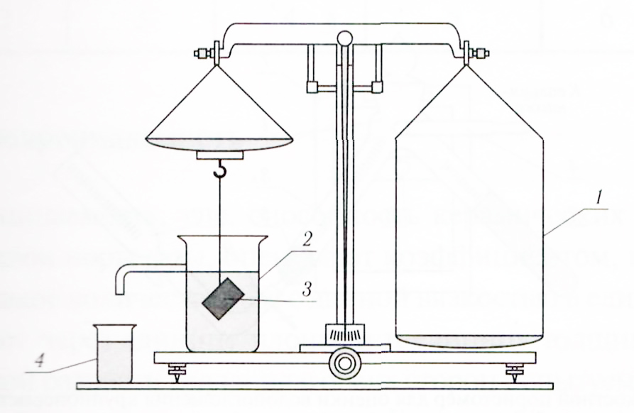
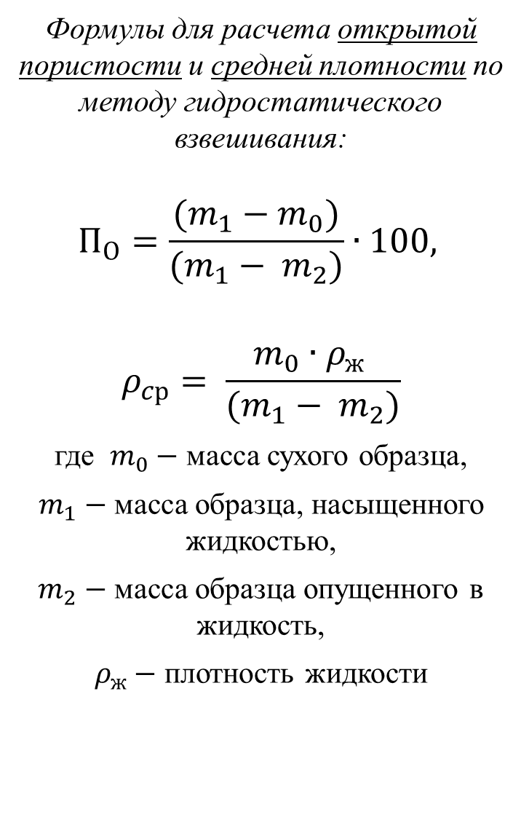
Метод гидростатического взвешивания
Формулы для расчета открытой пористости и средней плотности по методу гидростатического взвешивания:
$$П_{О}=\frac{(m_{1}−m_{0})}{(m_{1}− m_{2})}∙100,$$
$$ρ_{cр}= \frac{m_{0}∙ρ_{ж} }{(m_{1}− m_{2})}$$
где $m_{0}−$ масса сухого образца,
$m_{1}−$ масса образца, насыщенного жидкостью,
$m_{2}−$ масса образца опущенного в жидкость,
$ρ_{ж}−$ плотность жидкости
Весы для гидростатического взвешивания образцов для определении водопоглощения и открытой пористости:
1 – весы; 2 – стакан с жидкостью;
3 – образец; 4 – стакан.

Slide 16
Библиографический список
Н.Т. Андрианов, А.В. Беляков, В.Л. Балкевич, А.С. Власов, И.Я. Гузман, Е.С. Лукин, Ю.М. Мосин, Б.С. Скидан. Химическая технология керамики. Учеб. пособие для вузов / Под ред. И.Я. Гузмана. — М.: OOO РИФ «СТРОЙМАТЕРИАЛЫ», 2012. – 496 с.
Л.И. Сычева, Е.Н. Потапова, Д.О. Лемешев, Н.Ю. Михайленко, А.И. Захаров, И.Н. Тихомирова, А.В. Беляков, Е.Е. Строганова. Практикум по технологии тугоплавких неметаллических и силикатных материалов. Учеб. пособие / Под ред. Н.А. Макарова. — М.: РХТУ им. Д.И. Менделеева, 2019. — 270 с.

Slide 17
Библиографический список
3. У. Д. Кингери. Введение в керамику. Издательство второе./Перевод с английского к.т.н. А. И. Рабухина и В. К. Яновского, под редакцией академика АН УССР, чл.-корр. АН СССР П. П. Будникова и д.т.н. проф. Д. Н. Полубояринова, — М.: «ИЗДАТЕЛЬСТВО ЛИТЕРАТУРЫ ПО СТРОИТЕЛЬСТВУ», 1967. – 501 с.

Slide 18
Спасибо за внимание

